Slide 1


Projekt "MyPark"
Unterstützung bei der Projektplanung einer neuen
Parkraum-Lösung durch:
Novus Tech IT Consulting
Im Auftrag der

Slide 2
Inhalt
Beraterprofil
Angebot
Workshop
Retrospektive
Gutachten

Slide 3
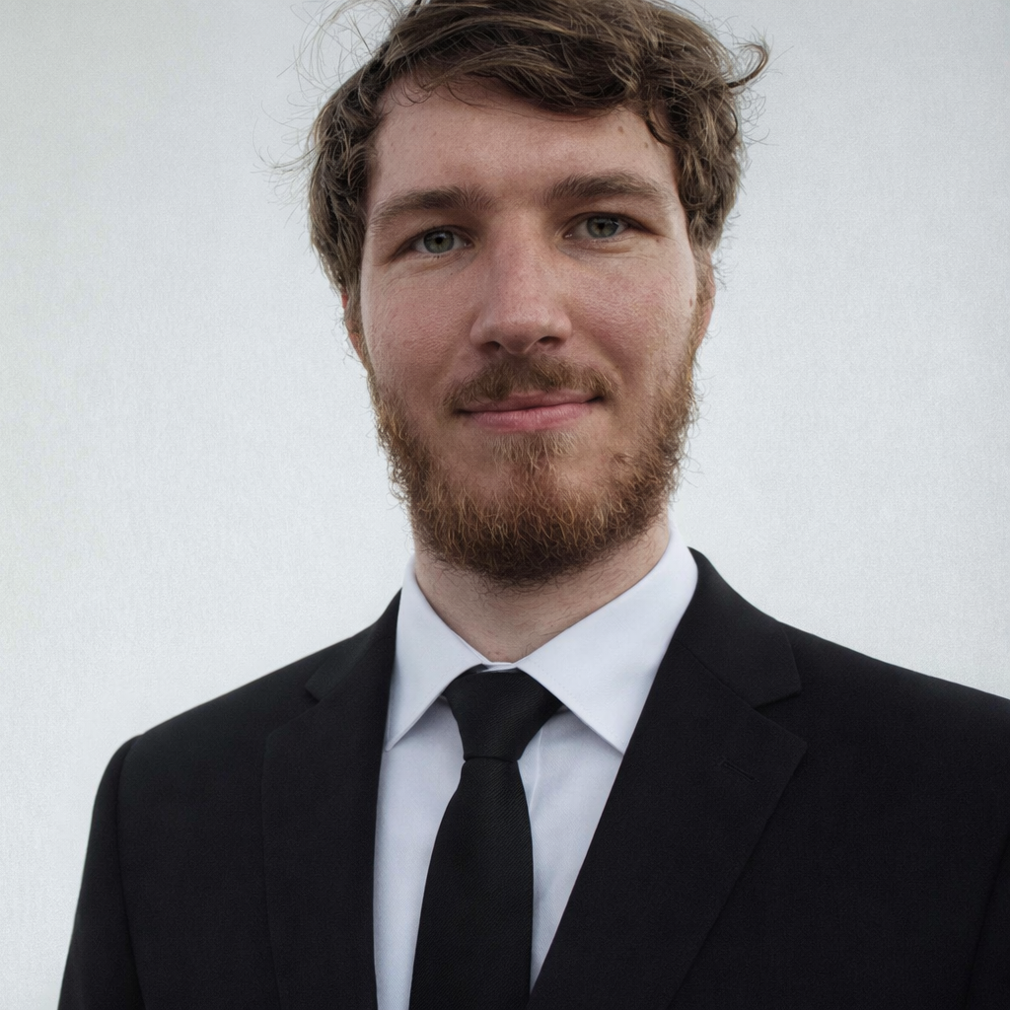
Beraterprofil
Jannis Liebscher
Junior IT-Consultant, B. Sc. Informatik
Mit zwei Jahren Erfahrung im Consulting, aufbauend auf sieben Jahren als Software-Architekt und Entwickler, unterstütze ich Kunden bei der strukturierten Erfassung und Analyse fachlicher und technischer Anforderungen. Mein Fokus liegt auf der methodischen Begleitung von Workshops sowie der Überführung von Stakeholder-Bedürfnissen in umsetzbare IT-Konzepte.
Schlüsselprojekte | Kompetenzen | Branchenerfahrung
Bundeskanzleramt: Planung und Entwicklung einer All-in-One Lösung zur Einbringung von Vorhaben/Gesetzen [2 Jahre] Stadtwerke Mainz: Implementierung automatisierter Wasserstand Meldesysteme [5 Monate] | Anforderungsanalyse [Abbildung von Kunden-bedürfnissen auf umsetzbare IT-Lösungen] Prozessautomatisierung [Automatisierung und Vereinfachung von Workflows] | ÖD und Verwaltung [7 Jahre] Wasser & Energieversorgung [1 Jahr]
 |  | Sprachkentnisse
 |  | Deutsch [Muttersprache] Englisch [Verhandlungssicher]

Slide 4
Angebot

Slide 5




Das kann die vorhandene Parkverwaltungssoftware
Projektübersicht
Parkverwaltungssoftware der Stadtwerke Konstanz verwalten über 2.500 Stellplätze über eine zentrale On-Premise-Software auf eigenen Servern.
Verantwortlichkeiten dieser Software beinhalten unter anderem:
Bewohnerparkausweise
Parkticket Ausstellung
Bezahlvoränge

Slide 6
Die Parkverwaltungssoftware hat einige qualitative Probleme
Problemlandschaft
Instabilität bei Lastspitzen
Inkonsistente Performance im Tagesbetrieb
Hoher manueller Betriebs – und Wartungsaufwand
Erhöhte Risiken bei Datenqualität, Sicherheit und Compliance
Bregrenzte Weiter-
Entwicklungfähigkeit
& Planbarkeit
Eingeschränkte Transparenz & Reaktionsfähigkeit

Slide 7



Wir erarbeiten mit Ihnen eine zukunftsfähige Lösung
Deliverables
Definition Nicht-Funktionaler Anforderungen: Um eine Lösung zu schaffen die nicht nur funktioniert sondern auch langfristig qualitiv überzeugt.
Auswahl der Technologien und Infrastruktur: Um vorhandenes Know-How zu nutzen und langfristig operativ zu bleiben.
Erstellung einer Roadmap zur Umsetzung: Um notwendige Schritte festzuhalten, sowie Planbarkeit zu gewährleisten.

Slide 8
Zeitlicher Ablauf unserer Beartungstätigkeiten
Roadmap
Anforderungs-Workshop
01.03.25
Infrastrukturauswahl
01.04.25
Initiale Roadmap
06.04.25
Finale Roadmap
10.04.25

Slide 9
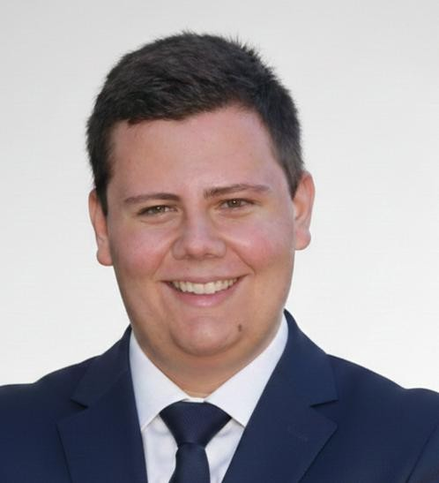
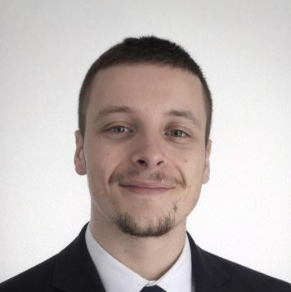
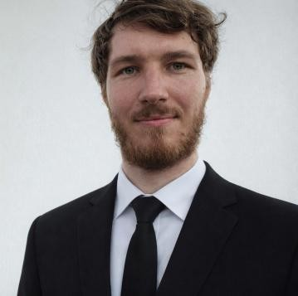
3 Consultans stehen Ihnen zur Seite
Projektteam
Erik Manz | Lars Bürger | Jannis Liebscher
Senior IT-Consultant 8+ Jahre Berufserfahrung | Senior IT-Consultant 7+ Jahre Berufserfahrung | Junior IT-Consultant 2+ Jahre Berufserfahrung

Slide 10
Gesamtkosten für Beratertätiggkeiten: 54.100€
Honorar
Leistung | Personentage (PT) | Anzahl | Betrag (€)
Analyse durch das Consultant Team | 9 | 1 | 8.000
Gestaltung und Planung der Workshops | 4 | 4 | 21.400
Durchführung der Workshops | 1 | 4 | 8.800
Vor- und Nachbereitung der Workshops | 2 | 4 | 6.900
Supportpauschale für Beratungstätigkeiten außerhalb der Workshops | 10 | 1 | 9.000
Gesamt | 47 | - | 54.100

Slide 11
Der Workshop vom 19.02

Slide 12
Die Zentralen Punkte des Workshops
Aufbau
[Präsentation]
Problemanalyse
[Gruppenarbeit]
World-Café
[Abstimmung]
Dot-Voting

Slide 13
Vorstellung der Problemlandschaft
Problemanalyse Präsentation
Instabilität bei Lastspitzen
Inkonsistente Performance im Tagesbetrieb
Hoher manueller Betriebs – und Wartungsaufwand
Erhöhte Risiken bei Datenqualität, Sicherheit und Compliance
Bregrenzte Weiter-
Entwicklungfähigkeit
& Planbarkeit
Eingeschränkte Transparenz & Reaktionsfähigkeit

Slide 14




Identifizierung von nicht funktionalen Anforderungen durch die Workshopteilnehmer
World-Café
Ablauf:
Aufteilung in 2er bzw. 3er Gruppen.
Vorgabe einer Kategorie (Bsp. Stabilität &Verlässlichkeit).
Hilfestellung durch begleitende Fragen auf Idea-Napkin.
Selbstständiges Erarbeiten mehrerer Nicht-Funktionalen Anforderungen.
Anschließend Vorstellung der Anforderung im Plenum.
* Hinweis für die Ergebnisse: KPI = Key Performance Indicator

Slide 15
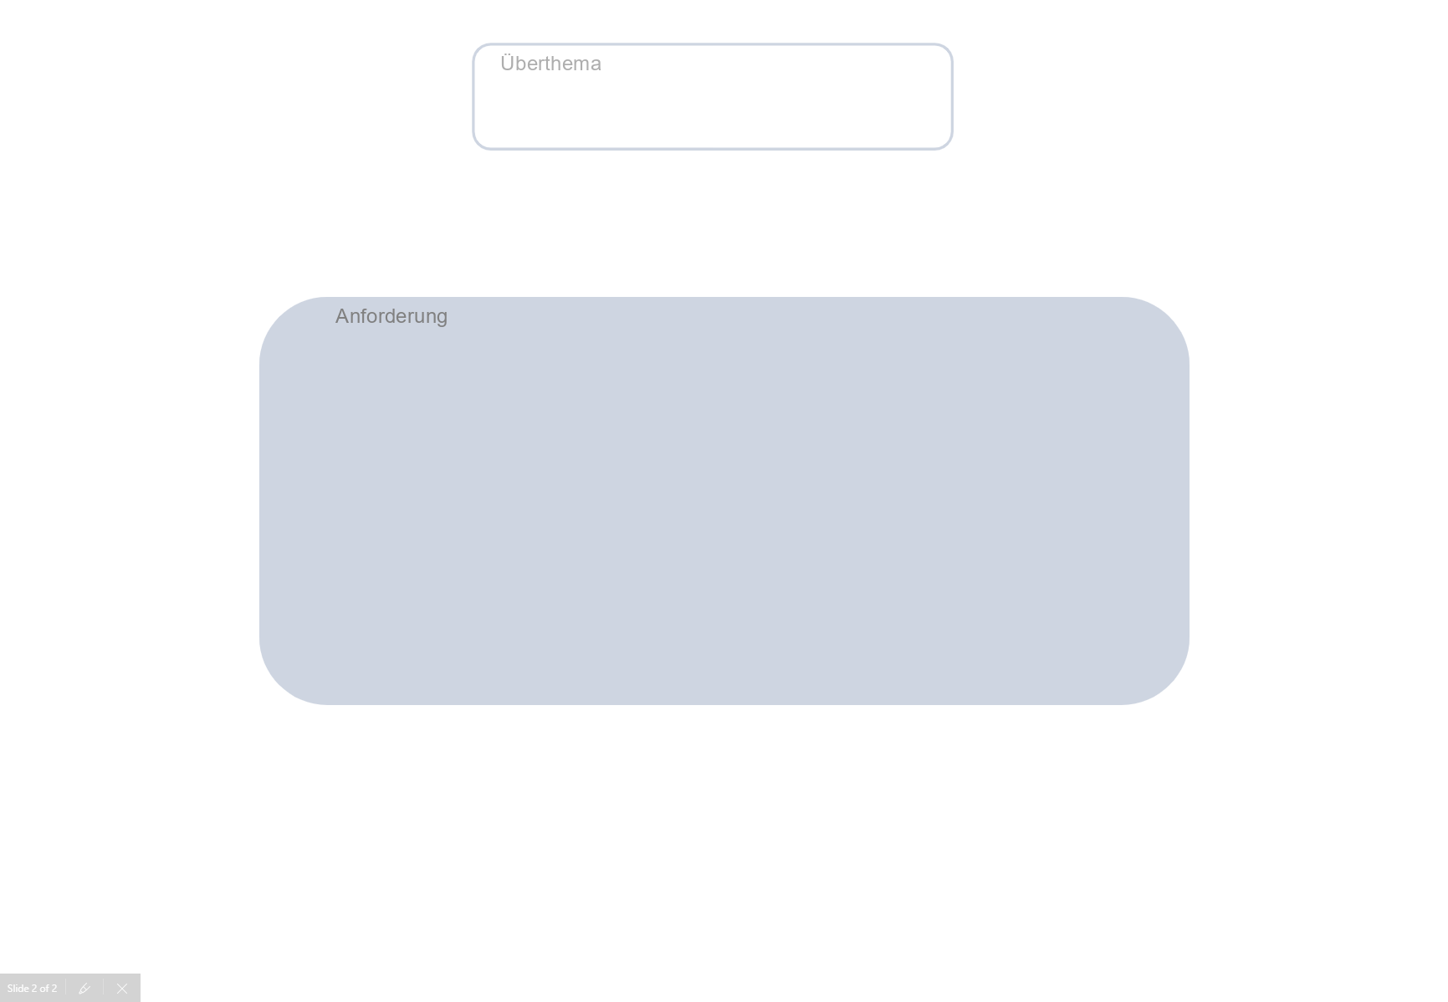
Idea-Napking Vorderseite

Slide 16
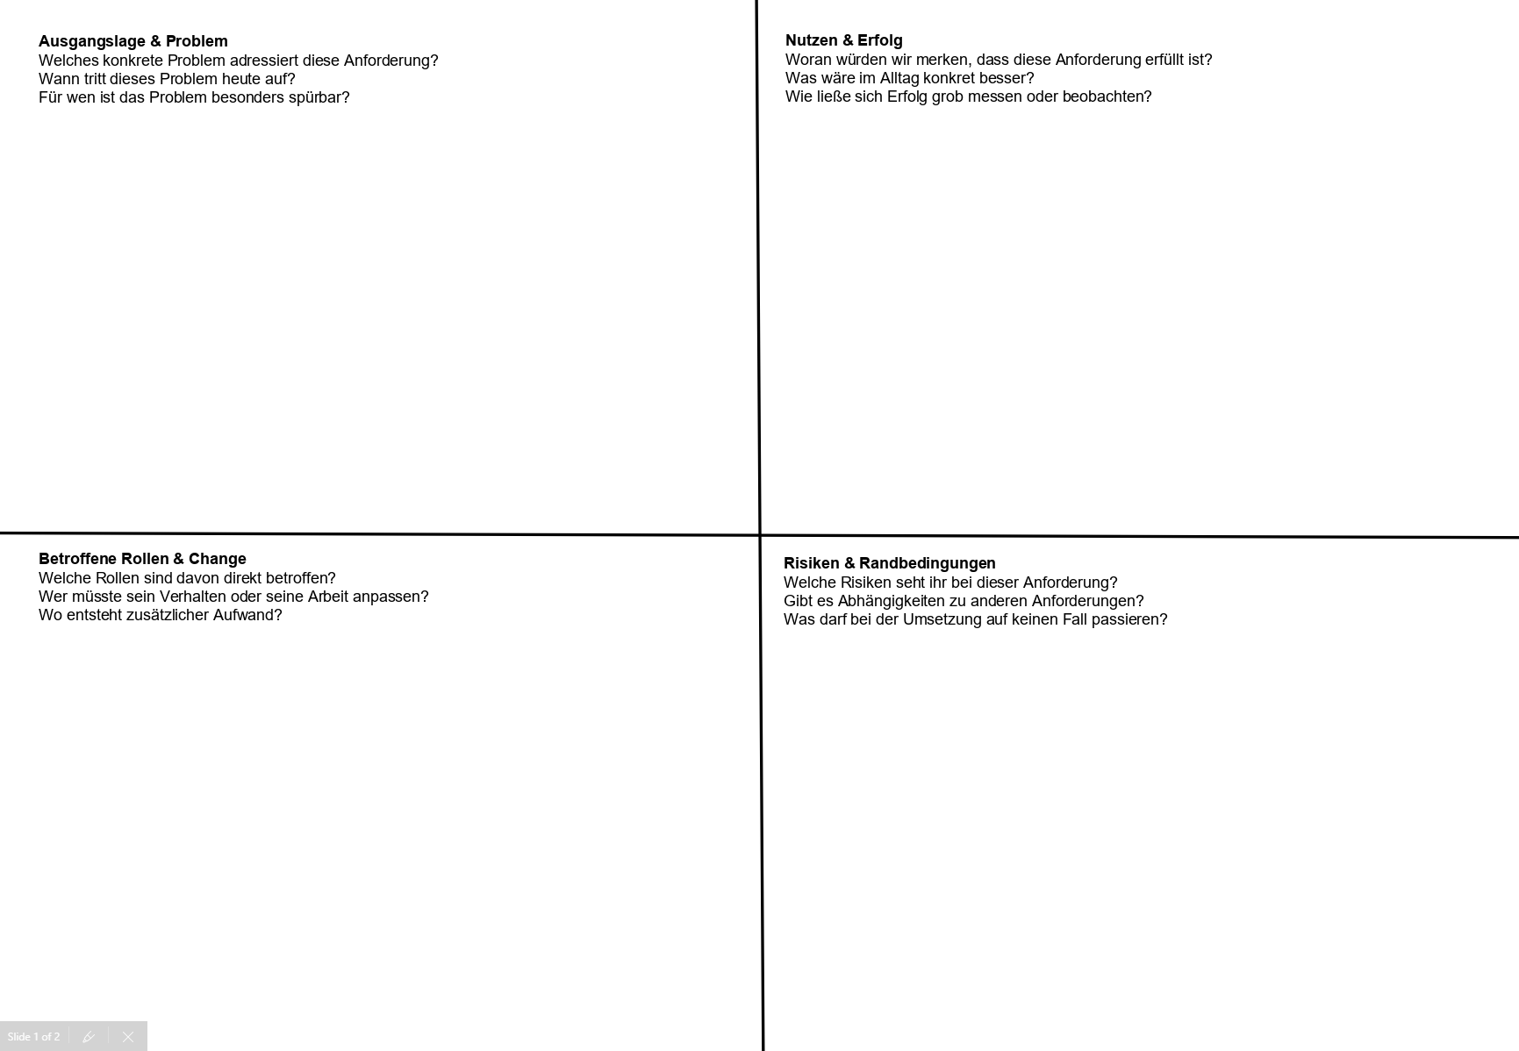
Idea-Napking Rückseite

Slide 17
Identifizierte Anforderungen
Ergebnisse
Kategorie
Betrieb und Alltagstaug-lichkeit
Unterbrechungsfreie Updates
Vereinfachte/ Automatisierte Wartung durch predictive Maintenance
Stabilität und Verlässlichkeit
Antwortzeit unter 1.5s
Verfügbarkeit bei stark schwankender Nutzung

Slide 18
Identifizierte Anforderungen
Ergebnisse
Kategorie
Sicherheit, Datenschutz, Kontrolle
DSGVO-Konforme Datenverarbeitung
Eindeutige Rollenverteilung
Zukunfts-fähigkeit und Organisation
Regelmäßige Mitarbeiter-schulungen
Langfristig wartbar, dokumentierbar und skalierbar

Slide 19
Detaillierte Anforderung
Ergebnisse
Eindeutige Rollenverteilung
Ausgangslage & Problem:
Besonders wichtig für Entwicklung & Betrieb
Bei manuellen Änderungen müssen viele Daten per Hand geändert werden
Viele Leute haben Zugriff, fehlende Transparenz
Nutzen & Erfolg:
Weniger manuelle Änderungen durch weniger Zugriffe auf persönliche Daten durch Kundenservice
Betroffene Rollen & Change:
Kundenservice
Entwicklung & Betrieb
Kunde
Risiken & Randbedingungen:
Klare und saubere Prozesse
Durch unklare Prozesse könnte es zu Datenlecks kommen
Abhängigkeiten am Budget und Mitarbeitszeit am Benutzer

Slide 20
Detaillierte Anforderung
Ergebnisse
Antwortzeit unter 1.5s
Ausgangslage & Problem:
Unzureichende Stabilität bei Lastspitzen
Inkonsistente Performance im Tagesbetrieb
=> Für Kunden und Mitarbeiter spürbar
Nutzen & Erfolg:
Bei Lastspitzen (z.B. Weihnachtszeit) läuft das System stabil
KPIs: weniger Beschwerden, höhere Systemverfügbarkeit
Betroffene Rollen & Change:
Kundenservice: weniger Beschwerden
Parkraumbewirtschaftung
Imageverbesserung für Stakeholder
Einmaliger Aufwand für Entwicklung (Verbesserung)
Risiken & Randbedingungen:
Abhängigkeit zur Antwortzeit

Slide 21
Detaillierte Anforderung
Ergebnisse
Verfügbarkeit bei stark schwankender Nutzung
Ausgangslage & Problem:
Inkonsistente Performance im Tagesbetrieb
Spürbar für Kunden/Nutzer und Kundenservice/Support
Nutzen & Erfolg:
KPI: Antwortzeit
Reporting für Antwortzeit
Betroffene Rollen & Change:
Endnutzer
Kundenservice
Parkraumberwirtschaftung
Image-Verbesserung
Risiken & Randbedingungen:
Abhängigkeit zu Lastspitzen

Slide 22
Detaillierte Anforderung
Ergebnisse
DSGVO-Konforme Datenverarbeitung
Ausgangslage & Problem:
DSGVO Konformität
Sowohl im Betrieb, als auch der Entwicklung
Nutzen & Erfolg:
Einhalten gesetzlicher Vorgaben
Kein Rechtsstreit
Betroffene Rollen & Change:
Kundenservice
Entwicklung
Rechtsberatung
Risiken & Randbedingungen:
Nichteinhalten der DSGVO birgt rechtliche Konsequenzen

Slide 23
Detaillierte Anforderung
Ergebnisse
Vereinfachte/ Automatisierte Wartung durch predictive Maintenance
Ausgangslage & Problem:
Hoher manueller Betriebs- und Wartungsaufwand
Nutzen & Erfolg:
Weniger manueller Aufwand
=> Reduzierung von menschlichen Fehlern
KPI: Automatisierungsgrad min. 75%
Zufriedenere Mitarbeiter
=> Weniger Kündigungen
Betroffene Rollen & Change:
Systembetrieb und Software Entwicklung
Risiken & Randbedingungen:
Automatisierung funktioniert nicht wie erwünscht
Führt zu häufigere Wartung und dadurch zu höherem Aufwand

Slide 24
Detaillierte Anforderung
Ergebnisse
Regelmäßige Mitarbeiter schulungen
Ausgangslage & Problem:
Kein Wissenstransfer
Integration neuer Mitarbeiter
Nutzen & Erfolg:
Effizientere Arbeit
Weniger Frust, mehr Klarheit
Betroffene Rollen & Change:
Alle Rollen, die mit dem System interagieren
Mitarbeiter die die Schulung besuchen müssen
Risiken & Randbedingungen:
Mitarbeiter Akzeptanz

Slide 25
Detaillierte Anforderung
Ergebnisse
Langfristig wartbar, dokumentierbar und skalierbar
Ausgangslage & Problem:
Product Lifecycle Management
Implementierung von neuen Anforderungen
Nutzen & Erfolg:
Schnellere Einführung von neuen Anforderungen
Prozessdurchlaufzeit
Betroffene Rollen & Change:
Entwicklung
User
Risiken & Randbedingungen:
Unzureichend getestete Features werden veröffentlicht

Slide 26
Fokus liegt auf Systemstabilität
Dot-Voting

Slide 27
Fokus auf Systemstabilität
Resultat
Die Systemstabilität hat sich als größter Pain-Point herauskristallisiert und wurde dementsprechend stark gewichtet. Der Fokus liegt aber ebenso auf der einfachen Wartbarkeit des Systems, so wie der Konformität nach geltender DSGVO. Abseits davon wurden Mitarbeiterschulungen als begleitende Maßnahme für einen erfolgreichen Betrieb genannt.
Die Rollenverteilung wurde vergleichsweise niedrig priorisiert. Der abgeleitete Konsens ist, dass eine Rollenverteilung zwar nötig ist, aber einfacher ausfallen darf.

Slide 28
Retrospektive

Slide 29
Guter Workshop mit verwertbaren Ergebnissen
Positives
Positiver Aspekt
Details
Gute Diskusionen und Beträge
Keine unangenehme Stille, Teilnehmer haben aktiv mitgemacht.
Auch innerhalb der Gruppenarbeit wurden dauerhaft Ideen diskutiert.
Deliverables wurden erfüllt
Nicht-Funktionale Anforderungen wurden gut ausgearbeitet (Idea-Napkin war ein guter Rahmen).
Dot-Voting war zur Priorisierung gut geeignet.
Zeitlich hat es zum Schluss super gepasst
Die (unfreiwillig) eingesparte Zeit zu Beginn konnten wir spontan für das World-Café nutzen. Die Einigung darauf war durch die Harmonie im Team schnell un unkompliziert.

Slide 30
Lösbare Probleme
Verbesserungspotential
Problem
Verbesserungsvorschlag
Problemanalyse war etwas trocken
Konkrete Zahlen hätten das ganze gut untermalen können.
Kleinere interaktive Elemente (z.B. Rückfragen), um die Aufmerksamkeit der Zuhörer zu behalten.
Definition einer Nicht-Funktionalen Anforderung war zunächst unklar
Ausführlichere Erklärung mit Negativ-Beispiel.
Kleine Übung/Quiz mit den Teilnehmern.
World-Café dauerte länger als gedacht
Für Gruppenarbeiten mehr Zeit einplanen, gerade wenn auch etwas aufgeschrieben/ausformuliert wird.
Eventuell ein Probelauf mit unbeteiligten Personen.

Slide 31
Gutachten

Slide 32
Einfacher Aufbau liefert gute Ergebnisse
KI im Vertrieb @Audi GMBH
Was:
Finden von KI Use-Cases im Vertrieb bei Audi.
Wie:
Aufteilung in 3 Gruppen für Unterbereiche des Vertriebs.
Sammlung und Ausarbeitung von Ideen auf Idea-Napkin.
Bewertung der Ideen in einer Business-Value-Matrix.
Vorstellung der besten Idee aus jeder Gruppe.
Ergebnis:
Drei gut formulierte Use-Cases die weiter verfolgt werden können.

Slide 33

Guter Workshop mit kleineren Lernmöglichkeiten
KI im Vertrieb @Audi GMBH
Idea-Napkin sowie die Business-Value-Matrix boten eine gute Rahmenstruktur. Gerade die Fragen auf dem Idea-Napkin helfen dabei sich konkrete Punkte zu überlegen. Die Business-Value-Matrix eignet sich gut zur objektiven Bewertung der Ideen.
Das Anbringen der Idea-Napkins auf der Matrix war etwas ungenau, da die Matrix mit 6 Blättern etwas überfüllt ist.
Die Anschließende Vorstellung ist zwar für die Teilnehmer Interessant, jedoch für den Workshop selbst nicht weiter relevant. Hier hätte man vielleicht mit den Ergebnissen in der großen Gruppe nochmal etwas machen können.
Der Workshop im Allgemeinen war gut strukturiert und man wurde vom aktuellen Sprecher/Präsentator immer gut durch die Aufgaben geführt. So war immer genau klar, was erwartet wurde.

